Slide 1


Aplicação do Método de Apoio à Decisão Multicritério para ordenamento de quintetos no basquetebol
Defesa Mestrado Engenharia de Produção e Manufatura
Faculdade de Ciências Aplicadas – UNICAMP 2024
Aluno: Rafael Andreolli Prochnow
Orientador: Prof. Dr. Leonardo Tomazeli Duarte
Coorientador: Prof. Dr. Luciano Allegretti Mercadante

Slide 2
Introdução
INTRODUÇÃO
01
01
01
Análises correspondam à natureza da complexidade presente no jogo e que sejam capazes de responder às perguntas da comissão técnica
METODOLOGIA
02
Descrição das principais etapas da metodologia deste projeto, desde a coleta de dados, indicadores técnicos utilizados e a metodologia de apoio à decisão utilizada para ordenamento dos quintetos.
RESULTADOS
03
Resultados obtidos para cada cenário desenvolvido nesse projeto. Apresentação de cenários conforme a variação dos pesos de cada critério, no método de séries temporais adaptado ao TOPISIS
CONCLUSÃO
04
Concluímos este trabalho de mestrado e apresentamos nossas perspectivas para trabalhos futuros

Slide 3



1 - INTRODUÇÃO
Principais ligas do Mundo
NBA
NBB
Euro Liga
National Basketball Association
Turkish AirlinesEuroLeague
Novo Basquete Brasil

Slide 4
1 - INTRODUÇÃO
Métodos quantitativos no basquetebol
Visão Indicador
Arremessador 3 Pontos
Roubar Bolas
Arremessador 2 Pontos
Reboteiro
Passador
Assistências
IBÁÑEZ et al. 2008;
GARCÍA et al. 2013;
ALMAS et al. 2014
Visão Função
Armador
Ala-Armador
Ala
Ala-Pivô
Pivô
LUTZ 2012;
BLANCO et al. 2018

Slide 5

Visão do Treinador
01
Antes e durante a partida os treinadores precisam tomar várias decisões que influenciam o desempenho do time.
O jogo pede mudanças
Indicadores técnicos que mais influenciam na partidas
Vitória
02
Combinações de posições de jogadores
Visão
03
Períodos Positivos e Negativos durante a partida
04
Relações entre os atletas

Slide 6
1 - Objetivo
Investigar a aplicação do Método de Apoio à Decisão Multicritério (Multi-Criteria Decision Analysis, MCDA) para ordenamento de quintetos de basquetebol.
Visando verificar se a metodologia de MCDA considerada, extensão temporal do algoritmo TOPSIS (Technique for Order Preference by Similarity to Ideal Solution), é capaz de levar aspectos dinâmicos presentes no jogo de Basquetebol.
Objetivo apontar uma perspectiva de uso prático para apoio à decisão da comissão técnica na escolha dos quintetos

Slide 7
2 - METODOLOGIA
Indicadores Técnicos no NBB
NBA
NBB
Euro Liga
National Basketball Association
Turkish AirlinesEuroLeague
Novo Basquete Brasil
Indicadores Técnicos Coletados

Slide 8
2 - METODOLOGIA
Indicadores Técnicos no NBB
Indicadores técnicos Ofensivos
Arrem. de dois pontos certo
Arrem. de dois pontos tentado
Arrem. de três pontos certo
Arrem. de três pontos tentado
Arrem. de lances livres certo
Arrem. de lances livres tentado
Total de pontos certo
Total de pontos tentado
Rebote ofensivo
Turnover
Posse de bola
Assistências
Indicadores técnicos Defensivos
Rebotes defensivos
Roubos de bolas
Tocos
faltas
Total de Indicadores
18 Indicadores técnicos
Indicadores técnicos
Minutos em quadra
Diferença de pontuação (Positiva/Negativa).

Slide 9
2 - METODOLOGIA
Escolha dos Indicadores Técnicos
Diferença de Pontuação (Positiva/Negativa) por minuto.
Posses de Bola por minuto.
Assistências por minuto.
Roubos de Bola por minuto.
Eficiência de Arremessos de Três Pontos.
Eficiência de Arremessos de Dois Pontos.
Eficiência de Lances Livres.
Rebotes Defensivos por minuto.
Rebotes Ofensivos por minuto.
Perda da Posse (Turnover) por minuto.
Maximização
Minimização

Slide 10
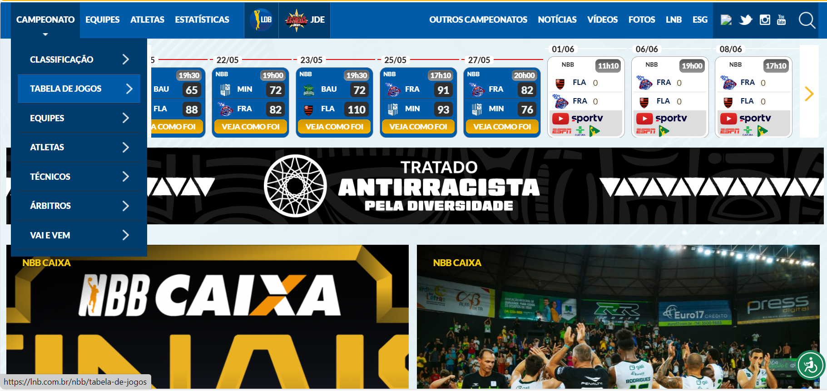






2 - METODOLOGIA
Coleta de dados e Ambiente de Trabalho
Encontramos dificuldades para coletar os jogos das equipes de Brasília, último colocado na competição e Caxias do Sul, décimo segundo colocado.
Liga Nacional de Basquete (lnb.com.br)
210 jogos disputados por 14 equipes na fase de classificação da temporada 2020/2021 do NBB
Exemplo:
Jogo 1
Jogo 2
Jogo 3
Jogo 30
........

Slide 11
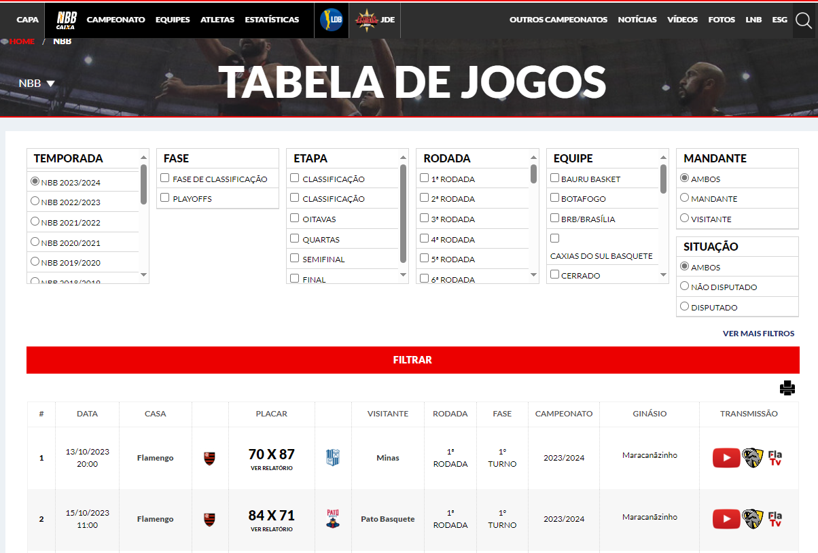
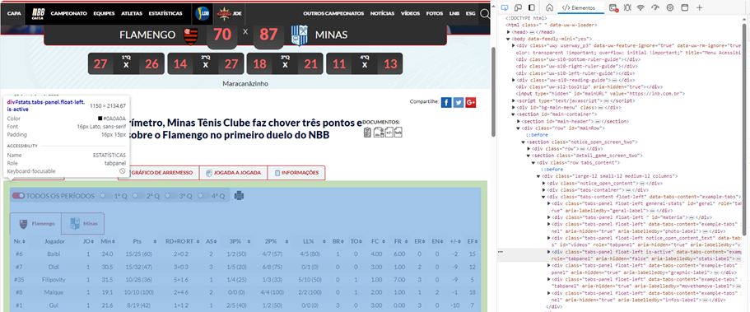

2 - METODOLOGIA
Coleta de dados e Ambiente de Trabalho
Exemplo de um jogo coletado por meio de webscraping
Pandas; Numpy; Matplotlib; Seaborn; Beautifulsoup; Request; Selenium
Liga Nacional de Basquete (lnb.com.br)

Slide 12
2 - METODOLOGIA
Estrutura da Matriz (Um Jogo)
Quinteto | Minutos | Pontos | Assistências | Arremessos Convertidos | Perda de Posse | Roubos
F. Nicolas Balbi, J. Luz dos Santos, M. Vieira de Sousa, C. Rodrigues do Nascimento, R. Ferreira de Sousa | 14:14 | 25 | 9 | 10 | 5 | 1
F. Nicolas Balbi, Y. Mateus dos Santos, M. Vieira de Sousa, C. Rodrigues do Nascimento, R. Ferreira de Sousa | 14:12 | 16 | 5 | 6 | 5 | 4
Y. Mateus dos Santos, L. Agustin Gonzalez, C. Rodrigues do Nascimento, R. Ferreira de Sousa, R. Hettsheimeir | 13:38 | 32 | 9 | 12 | 6 | 3
F. Nicolas Balbi, C. Rodrigues do Nascimento, L. Demetrio, R. Ferreira de Sousa, L. Martinez | 12:33 | 26 | 8 | 8 | 1 | 3
F. Nicolas Balbi, L. Agustin Gonzalez, C. Rodrigues do Nascimento, R. Ferreira de Sousa, R. Hettsheimeir | 12:28 | 31 | 9 | 13 | 3 | 2

Slide 13
2 - METODOLOGIA
Estrutura da Matriz (Um Jogo)
Quinteto | Minutos | Pontos | Assistências | Arremessos Convertidos | Perda de Posse | Roubos
F. Nicolas Balbi, J. Luz dos Santos, M. Vieira de Sousa, C. Rodrigues do Nascimento, R. Ferreira de Sousa | 14:14 | 25 | 9 | 10 | 5 | 1
F. Nicolas Balbi, Y. Mateus dos Santos, M. Vieira de Sousa, C. Rodrigues do Nascimento, R. Ferreira de Sousa | 14:12 | 16 | 5 | 6 | 5 | 4
Y. Mateus dos Santos, L. Agustin Gonzalez, C. Rodrigues do Nascimento, R. Ferreira de Sousa, R. Hettsheimeir | 13:38 | 32 | 9 | 12 | 6 | 3
F. Nicolas Balbi, C. Rodrigues do Nascimento, L. Demetrio, R. Ferreira de Sousa, L. Martinez | 12:33 | 26 | 8 | 8 | 1 | 3
F. Nicolas Balbi, L. Agustin Gonzalez, C. Rodrigues do Nascimento, R. Ferreira de Sousa, R. Hettsheimeir | 12:28 | 31 | 9 | 13 | 3 | 2
Exemplo:
Jogo 1
Jogo 2
Jogo 3
Jogo 30
........

Slide 14
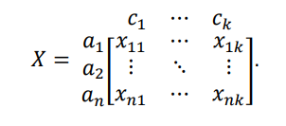
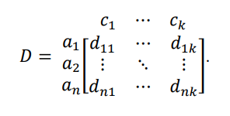
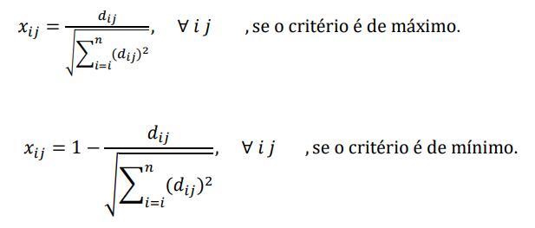
2 - METODOLOGIA
MCDA para Ordenamento de Alternativas
Busca ordenar um conjunto de alternativas a partir de critérios, os quais possuem importâncias de acordo com observação do decisor.
Normalização
𝐴 = {𝑎1, 𝑎2, ⋯ , 𝑎𝑛 }, e o conjunto de k critérios, dado por 𝐶 = {𝑐1, 𝑐2, ⋯ , 𝑐𝑘 }, que serão considerados no processo de avaliação das alternativas

Slide 15
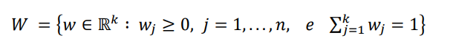
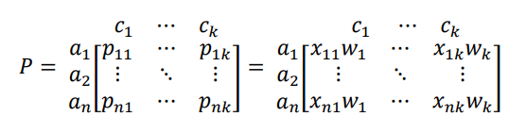
2 - METODOLOGIA
MCDA para Ordenamento de Alternativas
Busca ordenar um conjunto de alternativas a partir de critérios, os quais possuem importâncias de acordo com observação do decisor.
Ponderação
Ponderação da importância dos critérios no processo de agregação. Em cada critério é feita por meios dos pesos atribuídos pelo decisor, representados pelo conjunto 𝑊 ={ 𝑤1, 𝑤2, ⋯ , 𝑤𝑘}.
Normalização
𝐴 = {𝑎1, 𝑎2, ⋯ , 𝑎𝑛 }, e o conjunto de k critérios, dado por 𝐶 = {𝑐1, 𝑐2, ⋯ , 𝑐𝑘 }, que serão considerados no processo de avaliação das alternativas

Slide 16
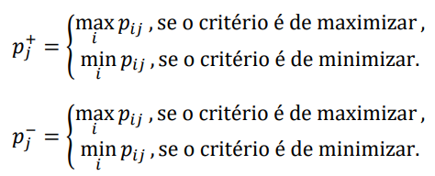
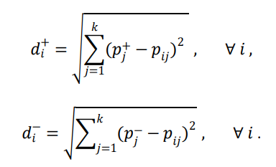
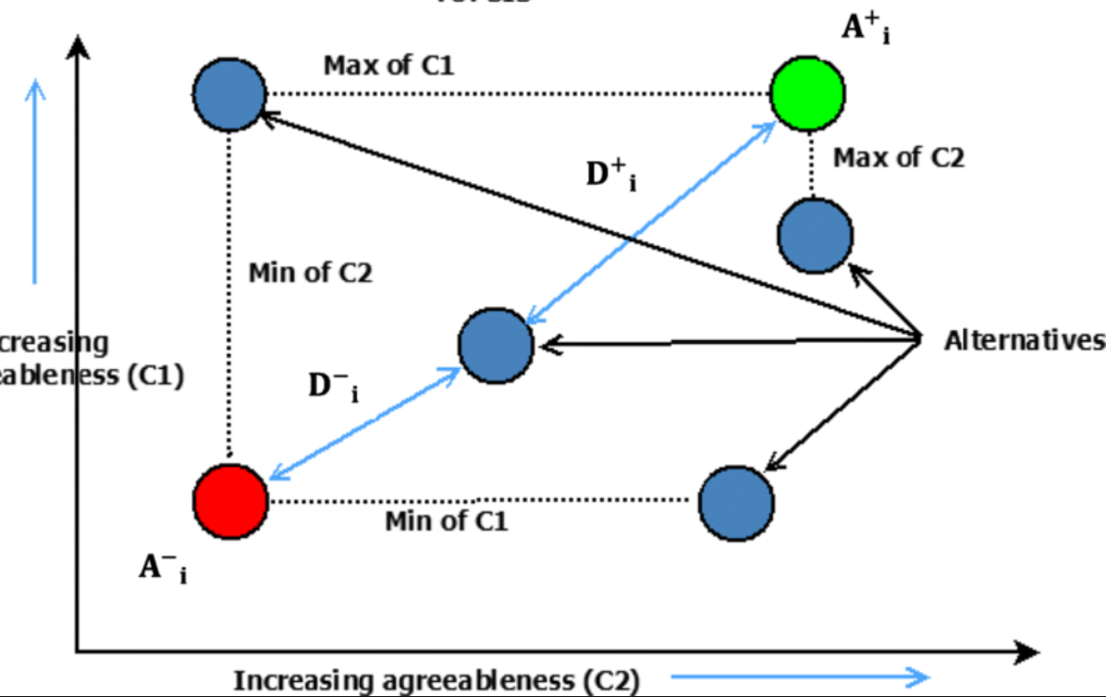
2 - METODOLOGIA
Método TOPSIS
O método TOPSIS (Technique for Order Preference by Similarity to Ideal Solution) se fundamenta no cálculo das distâncias entre a chamada alternativa ideal positiva (A+) e a chamada alternativa ideal negativa (A-). Tais alternativas ideais são definidas, respectivamente, por 𝐴 + = (𝑝1 + , 𝑝1 + , ⋯ , 𝑝𝑘 + ) e 𝐴 − = (𝑝1 −, 𝑝1 −, ⋯ , 𝑝𝑘 − )
Pontos ideais
Distâncias de cada alternativa
Representação gráfica das distâncias calculadas dos pontos ideias negativos e positivos de cada alternativa. Fonte: (ABDEL-BASSET, M. et al. 2019)

Slide 17
2 - METODOLOGIA
Extensão do método TOPSIS considerando informações de séries temporais
(CAMPELO et al. 2023) propôs uma extensão do TOPSIS de modo a incorporar o fator da temporalidade na análise de decisão multicritério
1º
2º
Normalização dos elementos do tensor de características S, obtendo o tensor normalizado N da seguinte maneira
3º
Transformação do tensor do espaço temporal para o espaço de características
Ponderar N, obtendo o tensor ponderado V
4º
Determinar os pontos ideais positivos e negativos
5º
Calcular a distância Euclidiana m-dimensional de cada alternativa para as soluções ideais positiva e negativa
6º
Calcular, para uma dada alternativa i, o indicador de avaliação global que combina a distância de tal alternativa aos ideias positivo e negativo

Slide 18
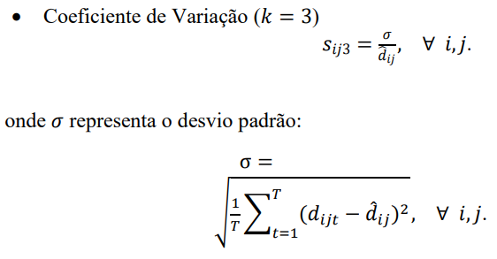
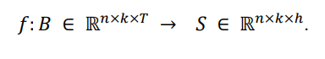
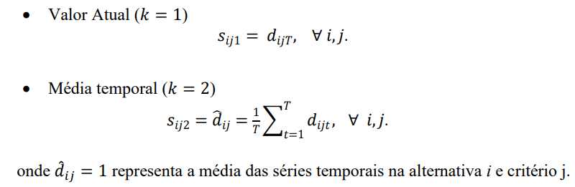
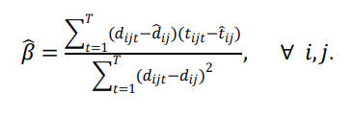
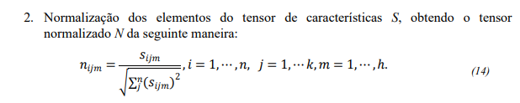
2 - METODOLOGIA
Extensão do método TOPSIS considerando informações de séries temporais
1º
Transformação do tensor do espaço temporal para o espaço de características
2º
Normalização dos elementos

Slide 19
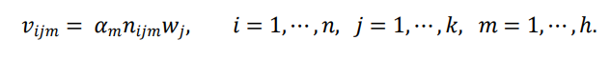
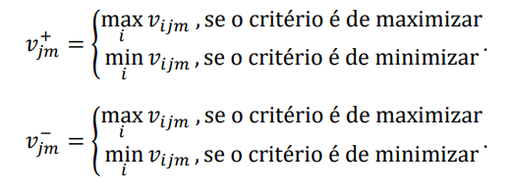
2 - METODOLOGIA
Extensão do método TOPSIS considerando informações de séries temporais
3º
Ponderar N, obtendo o tensor ponderado V
4º
Determinar os pontos ideais positivos e negativos

Slide 20
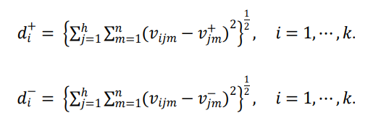
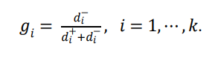
2 - METODOLOGIA
Extensão do método TOPSIS considerando informações de séries temporais
5º
Calcular a distância Euclidiana m-dimensional de cada alternativa para as soluções ideais positiva e negativa
6º
Calcular, para uma dada alternativa i, o indicador de avaliação global que combina a distância de tal alternativa aos ideias positivo e negativo

Slide 21
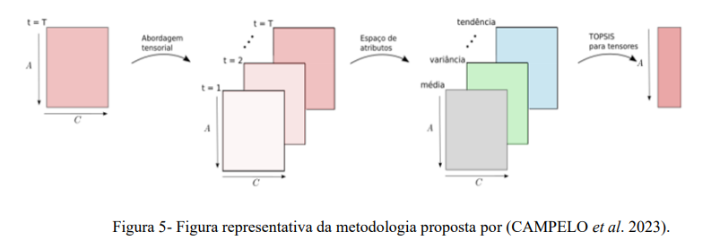
2 - METODOLOGIA
Extensão do método TOPSIS considerando informações de séries temporais
5º
Calcular a distância Euclidiana m-dimensional de cada alternativa para as soluções ideais positiva e negativa
6º
Calcular, para uma dada alternativa i, o indicador de avaliação global que combina a distância de tal alternativa aos ideias positivo e negativo

Slide 22
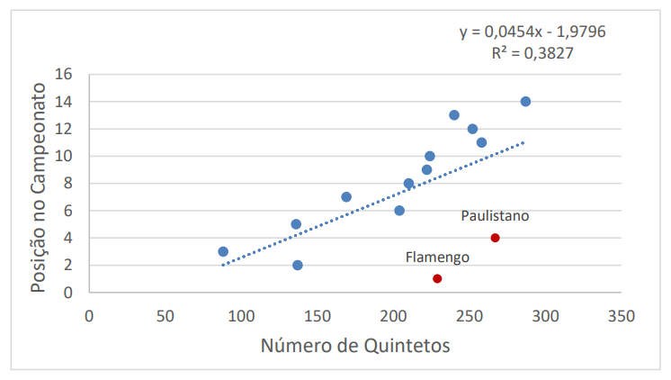
3 - RESULTADOS
Análise de Desempenho das Equipes
Tabela com análises descritivas dos times do NBB a partir dos valores de ordenamento de jogadores.
Dispersão do número de quintetos pela classificação

Slide 23
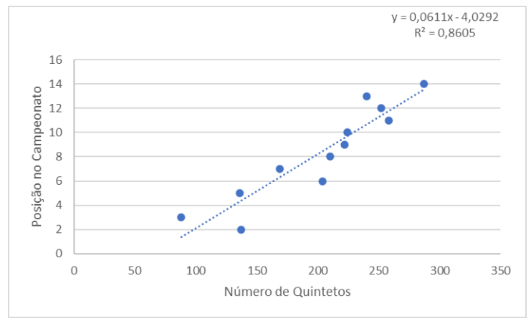
3 - RESULTADOS
Análise de Desempenho das Equipes
Tabela com análises descritivas dos times do NBB a partir dos valores de ordenamento de jogadores.
Dispersão do número de quintetos pela classificação, excluindo Flamengo e Paulistano

Slide 24
3 - RESULTADOS
Ordenamento dos Quintetos via MCDA em Diferentes Cenários
Ponderação das alternativas em cada Critério
Ponderação dos Critérios Temporais
Cenário 1
Distribuídos Igualmente (1/3)
Cenário 2
 | Situação 1 | Situação 2 | Situação 3
Média | 1 | 0 | 0
Coeficiente de Variação | 0 | 1 | 0
Tendência | 0 | 0 | 1
Peso dos Dez Indicadores Técnicos foram Distribuídos Igualmente (1/10)

Slide 25
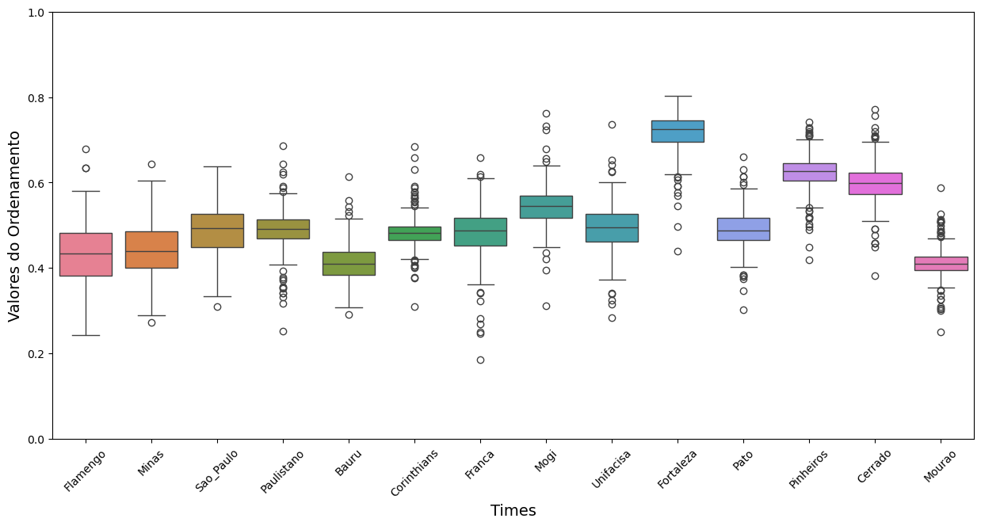
3 - RESULTADOS
Cenário 1 – Pesos Iguais

Slide 26
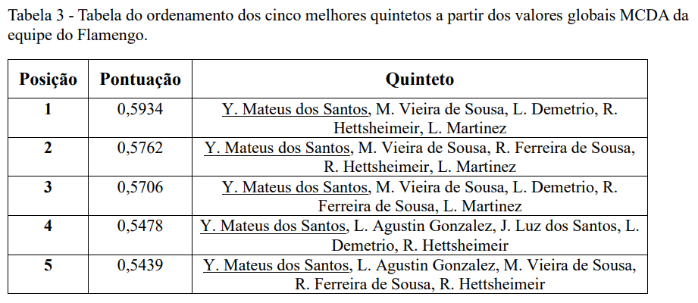
3 - RESULTADOS
Cenário 1 – Pesos Iguais
Flamengo

Slide 27
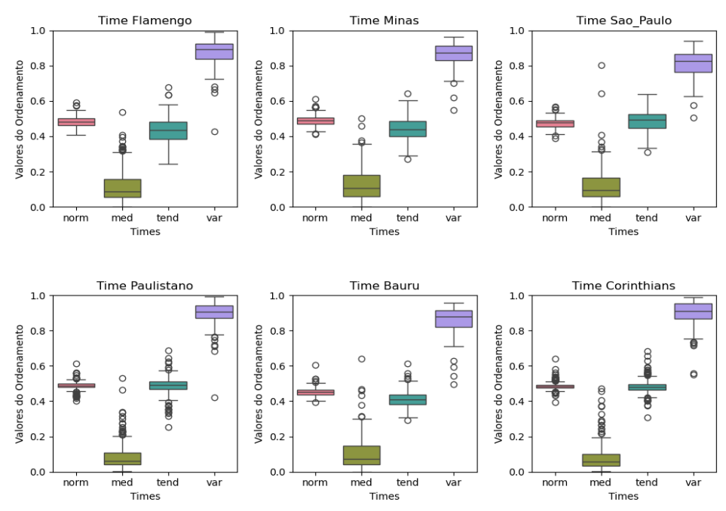
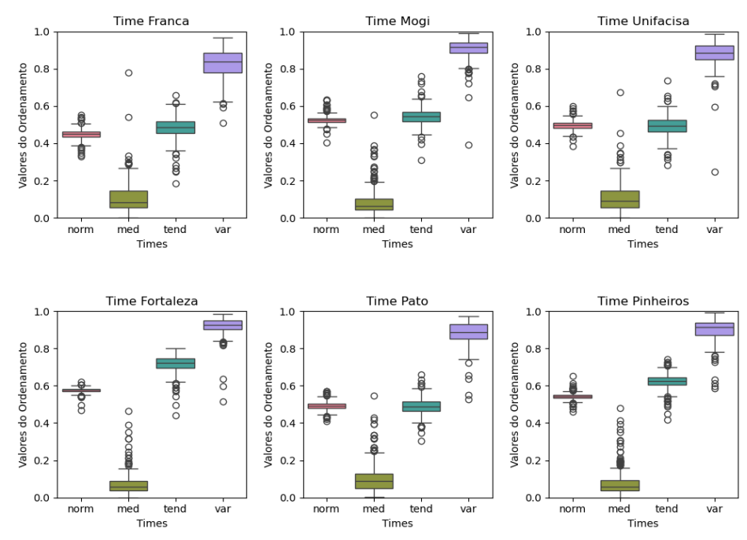
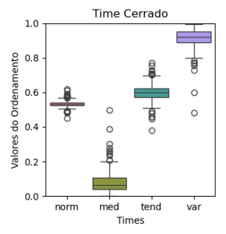
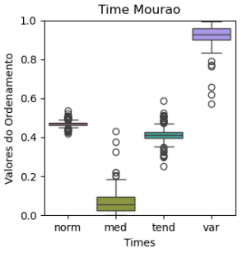
3 - RESULTADOS
Cenário 2 – Pesos Distintos

Slide 28
3 - RESULTADOS
Cenário 2 – Pesos Distintos
Flamengo
Comparação dos Diferentes Cenários
Média: valorizamos o ordenamento dos quintetos que apresentam consistência ao longo do campeonato. Regularidade de desempenho.
Coeficiente de Variação: valorizamos quintetos que apresentam maior irregularidade em seu desempenho técnico. A presenta aspectos positivos como negativos.
Tendência: valorizamos quintetos que apresentam melhora em seu desempenho ao longo do campeonato. Evolução positiva conforme o passar do tempo.

Slide 29
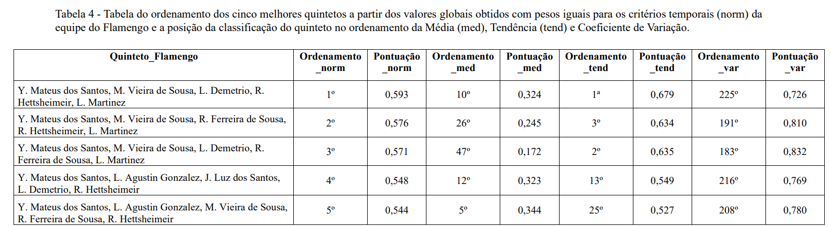
3 - RESULTADOS
Cenário 1 e Cenário 2 – Peso Normal

Slide 30
3 - RESULTADOS
Cenário 1 e Cenário 2 – Peso Normal
Três primeiros colocados apresentam desempenho ascendente ao longo da temporada.

Slide 31
3 - RESULTADOS
Cenário 1 e Cenário 2 – Peso Normal
Variabilidade no Coeficiente de Variação
Boas colocações na Média

Slide 32
3 - RESULTADOS
Cenário 1 e Cenário 2 – Peso Normal
Somatória dos Indicadores
Mais / Menos | Segundos | Posses | Ordenamento_norm | Ordenamento
4 | 1115 | 42 | 1º | 8º
12 | 735 | 31 | 2º | 20º
25 | 1342 | 47 | 3º | 5º
-23 | 946 | 32 | 4º | 12º
7 | 1167 | 40 | 5º | 7º

Slide 33
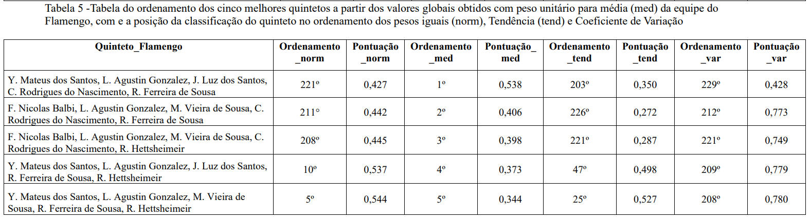
3 - RESULTADOS
Cenário 1 e Cenário 2 – Peso Média (consistência)

Slide 34
3 - RESULTADOS
Cenário 1 e Cenário 2 – Peso Média (consistência)
Somatória dos Indicadores
Mais / Menos | Segundos | Posses | Ordenamento_med | Ordenamento
7 | 441 | 18 | 1º | 42º
24 | 2390 | 84 | 2º | 1º
18 | 1855 | 72 | 3º | 3º
10 | 2037 | 72 | 4º | 2º
7 | 1167 | 40 | 5º | 7º

Slide 35
3 - RESULTADOS
Cenário 1 e Cenário 2 – Peso Média (consistência)

Slide 36
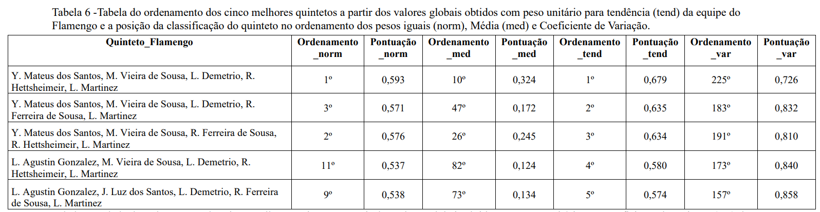
3 - RESULTADOS
Cenário 1 e Cenário 2 – Coeficiente de Variação (maior irregularidade )

Slide 37
3 - RESULTADOS
Cenário 1 e Cenário 2 – Coeficiente de Variação (maior irregularidade )
Somatória dos Indicadores
Mais / Menos | Segundos | Posses | Ordenamento_tend | Ordenamento
4 | 1115 | 42 | 1º | 8º
25 | 1342 | 47 | 2º | 5º
12 | 735 | 31 | 3º | 20º
9 | 217 | 10 | 4º | 82º
6 | 392 | 12 | 5º | 48º

Slide 38
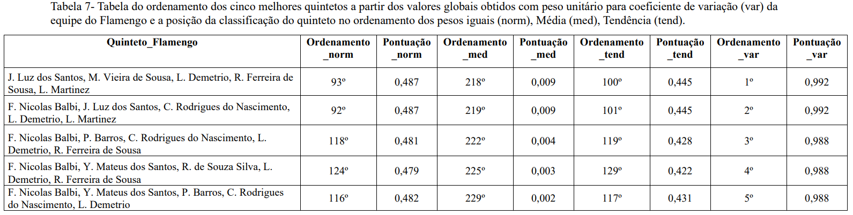
3 - RESULTADOS
Cenário 1 e Cenário 2 – Tendência (Evolução)

Slide 39
3 - RESULTADOS
Cenário 1 e Cenário 2 – Tendência (Evolução)
Somatória dos Indicadores
Mais / Menos | Segundos | Posses | Ordenamento_var | Ordenamento
0 | 2 | 1 | 1º | 228º
0 | 8 | 1 | 2º | 216º
-1 | 11 | 1 | 3º | 213º
-3 | 20 | 1 | 4º | 202º
-2 | 13 | 1 | 5º | 212º

Slide 40
4 - Conclusão
Quinteto
Treinador
Jogador 1
Jogador 2
Jogador 3
Jogador 4
Jogador 5
Tomada de Decisão do Treinador
Projetos Futuros
Aumentar o número de jogos, tendo mais temporadas do NBB.
Encontrar outros indicadores técnicos que podemos utilizar para analisar.
Alteração dos Pesos dos indicadores técnicos.
Verificar formas de retirar os jogadores que jogaram poucas partidas.
Escolher qual a melhor formação de Quintetos.
Monitoramento do progresso dos jogadores em relação aos diferentes indicadores técnicos.
Quais os indicadores técnicos são essenciais para contribuir na tomada de decisão.
Usuário Ativo das informações.

Slide 41
4 - Referências
ALMAS, S.P. Análise das estatísticas relacionadas ao jogo que discriminam as equipes vencedoras das perdedoras no basquetebol profissional brasileiro. Revista Brasileira Educação Física Esporte, v. 29, n. 4, 2015.
BLANCO, V.; SALMERÓN, R.; GÓMEZ-HARO, S. A Multicriteria Selection System Based on Player Performance: Case Study—The Spanish ACB Basketball League. Group Decision and Negotiation, v. 27, p. 1029-1046, 2018.
GARCÍA, J.; IBÁÑEZ, S.J.; CAÑADAS, M.; ANTÚNEZ, A. Complex Systems Theory in Team Sports. Example in 5 on 5 basketball contest. Revista de Psicologia del Deporte, v. 22, n. 1, p. 209-213, 2013.
LUTZ, D. A Cluster Analysis of NBA Players. Disponível em:
https://www.sloansportsconference.com/research-papers/a-cluster-analysis-of-nba-players.
2012.

Slide 42
Obrigado

